Slide 1
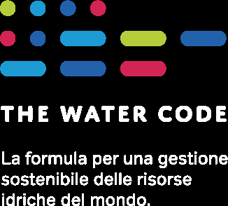
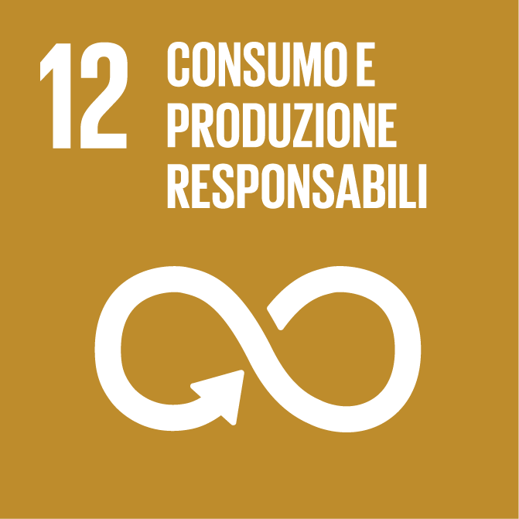
Rifiuti
Garantire modelli sostenibili di produzione
e di consumo.
Notes:
L’obiettivo di sviluppo sostenibile n.12 di Agenda 2030 vuol garantire modelli sostenibili di produzione e di consumo
L'acqua gioca un ruolo importante in questo obiettivo, poiché è un bene essenziale per molti processi di produzione e attività umane. Tuttavia, le attività umane che producono rifiuti possono contaminare le risorse idriche locali, causando problemi di salute e di sicurezza per le persone e per l'ambiente. Per raggiungere l'obiettivo SDG12, è importante gestire correttamente i rifiuti attraverso il riciclaggio, la riduzione degli sprechi e il corretto smaltimento dei rifiuti per ridurre l'impatto sull'ambiente. Ciò può aiutare a proteggere l'ambiente e a garantire che l'acqua sia disponibile per le generazioni future.

Slide 2
Anche l’acqua
può essere un rifiuto
Notes:
L'acqua può diventare un rifiuto. L'acqua che viene utilizzata per svolgere alcune attività umane, come la pulizia, può diventare un rifiuto quando contiene sostanze chimiche o batteri che la rendono inadatta per l'uso umano o per gli animali. Anche l'acqua piovana può diventare un rifiuto se si mescola con sostanze inquinanti presenti sul terreno o sui tetti degli edifici. Quando l'acqua diventa un rifiuto, è importante gestirla correttamente per evitare di contaminare le risorse idriche locali e di causare problemi di salute e di sicurezza per le persone e per l'ambiente. La gestione corretta dei rifiuti liquidi può prevedere la loro depurazione, ossia la rimozione delle sostanze inquinanti, oppure il corretto smaltimento in impianti autorizzati che possono trattare l'acqua per farla tornare utilizzabile.

Slide 3
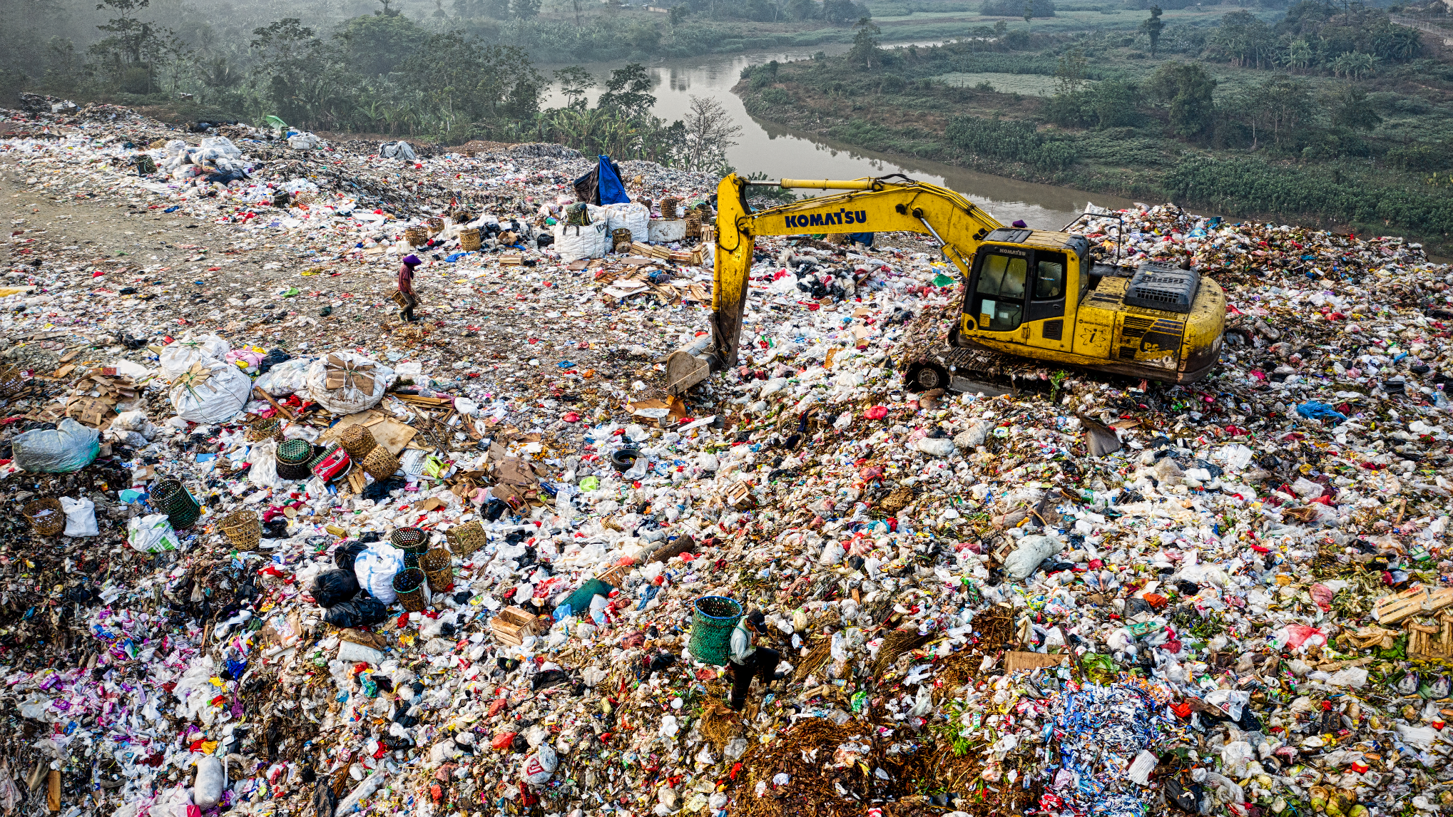
Prendi-produci-smaltisci
Notes:
Qualsiasi sostanza od oggetto che non serve più spesso diventa un rifiuto. Pensiamo agli oggetti che utilizziamo quotidianamente ma anche a quanti materiali sono stati utilizzati per la loro costruzione. Secondo la Banca Mondiale negli anni passati abbiamo prodotto 2 miliardi di tonnellate di rifiuti ed entro il 2050 la produzione potrebbe raddoppiare.
La sequenza “prendi-produci-smaltisci” indica il percorso che le materie prime seguono nel modello economico che ha caratterizzato finora la nostra civiltà occidentale, definito economia lineare. Indica che le materie prime vengono estratte o raccolte in natura, trasformate in prodotti che vengono utilizzati fino a quando sono gettati via come rifiuti.
Si parla invece di materie prime seconde quando vengono riutilizzati gli scarti di lavorazione derivanti dalla produzione oppure dal riciclaggio o dal recupero di rifiuti (vetro, plastica, carta). Il loro riuso viene spesso realizzato direttamente all’interno degli stabilimenti produttivi.
Questo approccio non sostenibile ha provocato effetti ambientali disastrosi come l’accumulo di rifiuti, la contaminazione di mari e terre, le emissioni di gas serra, guerre sanguinose per il controllo delle aree ricche di risorse naturali, forti disuguaglianze sociali.
Occorre far riferimento a un altro modello, quello dell’economia circolare, un sistema economico che si rigenera da solo. In questa visione, la vita della materia prima è potenzialmente infinita o quasi: quando un prodotto è al termine della sua vita utile può essere smontato nei suoi componenti che vengono riutilizzati per produrre qualcos’altro.
DOMANDA: Quali sono gli oggetti più comuni tra i rifiuti trovati nei fiumi e negli oceani?

Slide 4
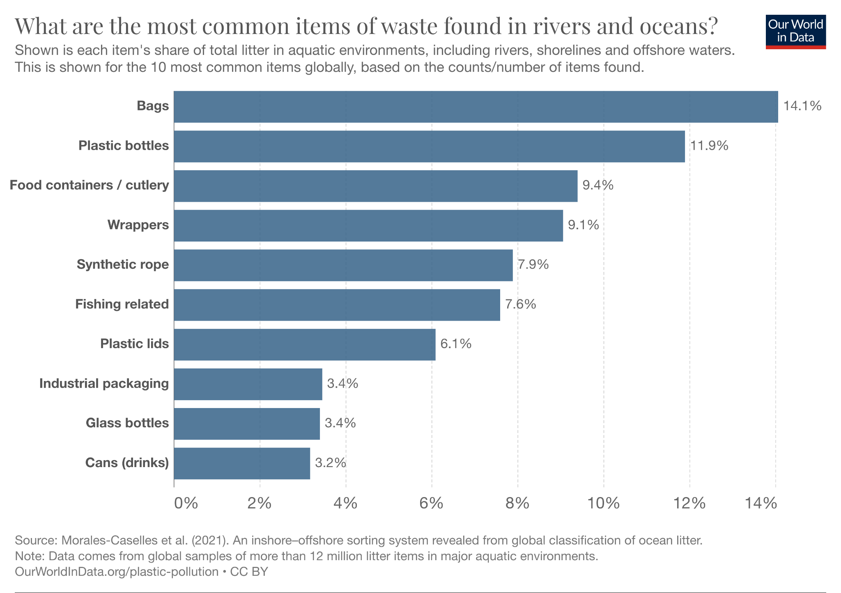
Notes:
Quali sono gli oggetti più comuni tra i rifiuti trovati nei fiumi e negli oceani?
Sono mostrate le quote di ogni oggetto di rifiuto nel totale dei rifiuti presenti negli ambienti acquatici, compresi i fiumi, le coste e le acque offshore. Questo è mostrato per i 10 oggetti più comuni a livello globale, in base al conteggio/numero di oggetti trovati.
Borse
Bottiglie di plastica
Contenitori / posate per il cibo
Involucri
Corda sintetica
Attrezzi da pesca
Coperchi di plastica
Imballaggi industriali
Bottiglie di vetro
Lattine (bevande)
Nota: I dati provengono da campioni globali di più di 12 milioni di oggetti abbandonati nei maggiori ambienti acquatici.

Slide 5
IMPATTI
1
2
3
Inquinamento
Salute
Biodiversità
I rifiuti possono accumularsi nei corsi d'acqua e negli oceani, causando gravi danni all’ambiente.
L'inquinamento da rifiuti può causare problemi di salute a chi usa l’acqua per bere, cucinare o fare il bagno.
Quando l'acqua è inquinata le piante e gli animali possono soffrire con conseguenze negative su tutto l'ecosistema.
Notes:
Quando si gettano rifiuti nell'acqua, questi possono accumularsi e causare l'inquinamento. Alcuni rifiuti non si degradano facilmente e possono persistere nell'ambiente per centinaia di anni. Ciò significa che questi possono rimanere nell'acqua e influire negativamente sulla vita degli animali marini e sulle piante che si trovano negli habitat acquatici. L'inquinamento delle acque può anche influire sulla qualità dell'acqua stessa, rendendola meno adatta all'uso umano. Questo può causare problemi di salute per le persone che bevono o utilizzano l'acqua contaminata, per esempio per l’agricoltura. Inoltre, l'inquinamento delle acque può avere un impatto sulla biodiversità, ovvero la varietà di piante e animali che vivono in un determinato ambiente.

Slide 6
Un esempio
di impatto negativo
Notes:
Nella prossima slide vedremo un esempio.
DOMANDA: Voi conoscete qualche caso in Italia o nel mondo?

Slide 7
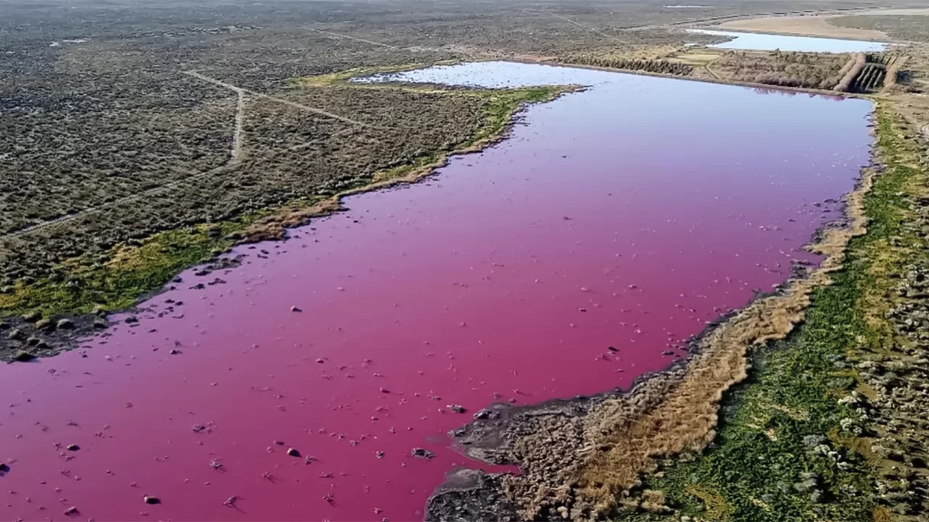
Argentina
Notes:
Un piccolo lago della Patagonia meridionale in Argentina è diventato di colore rosa intenso. Si tratta di un fenomeno sorprendente ma allo stesso tempo spaventoso, in quanto purtroppo questo colore è dovuto all’inquinamento. In particolare il colore è dovuto al solfito di sodio*. Questa sostanza chimica viene somministrata sia ai gamberi di allevamento, insieme al cibo, oppure a quelli pescati. I gamberi sono un tipo di pesce molto delicato e facilmente deperibile, il che significa che si deteriorano rapidamente se non conservati correttamente. Il solfito di sodio aiuta a prevenire la crescita di batteri e altri microorganismi che possono causare la decomposizione del prodotto, mantenendo così la freschezza del pesce. Inoltre, il solfito di sodio aiuta anche a mantenere il colore naturale dei gamberi. Quando il pesce si deteriora, può diventare scuro e poco appetitoso. Il solfito di sodio aiuta a prevenire questa reazione chimica e preservare il colore naturale del pesce. Tuttavia, è importante notare che l'uso di solfito di sodio può avere alcuni effetti collaterali. Alcune persone possono essere allergiche al solfito di sodio e possono sviluppare reazioni allergiche come eruzioni cutanee o problemi respiratori se esposte a questo composto. Inoltre, alcuni studi hanno dimostrato che l'assunzione di grandi quantità di solfito di sodio può essere nociva per la salute umana.
*Il solfito di sodio è un composto chimico che viene utilizzato principalmente come conservante per alimenti e bevande. È un sale formato da ioni di sodio e solfito, che è un anione composto da zolfo e ossigeno.

Slide 8
Una storia dal sud del mondo
Notes:
Nella prossima slide vedremo un esempio.
DOMANDA: Voi avete sentito parlare di qualche caso nel mondo?

Slide 9
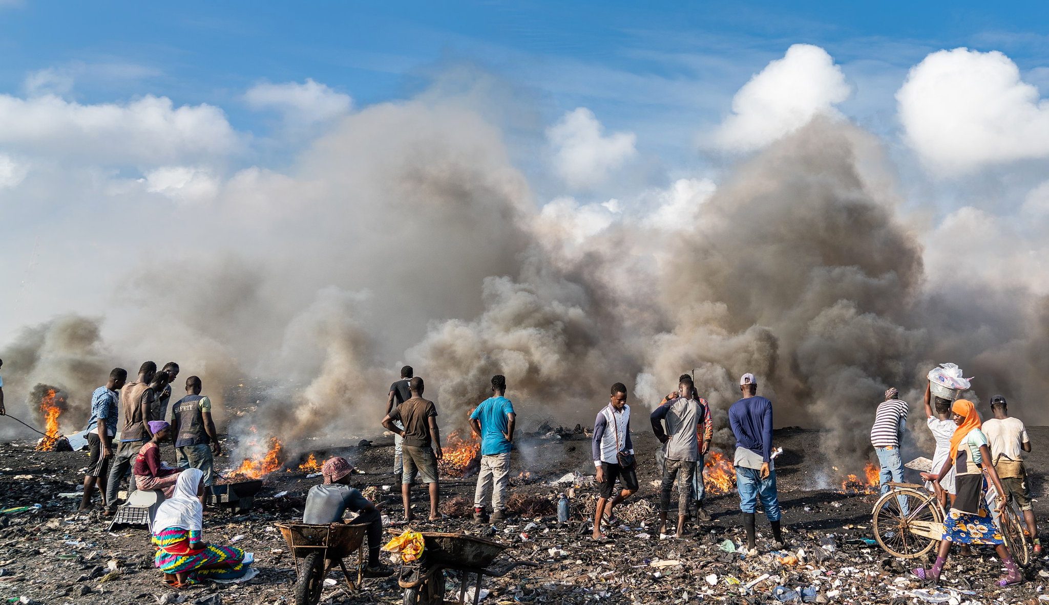
Ghana
Notes:
Non ci facciamo caso, ma quello che consumiamo ogni giorno contiene acqua. Anche quella che se ne sta nascosta ma ne “beve” più di quella che immaginiamo. Ad esempio, lo sapevi che il tuo cellulare di ultima generazione contiene e ha consumato quasi 13 tonnellate di acqua per essere prodotto? E’ perché per produrlo consuma 18 metri quadrati di suolo. Ma anche altri prodotti come le calzature in pelle (che consumano 14,5 tonnellate di acqua), una t-shirt (4 tonnellate) o una barretta di cioccolato (1,5 tonnellate).
Se pensiamo che in Italia ci sono più smartphone che abitanti (circa 80 milioni di devices mobili per 60 milioni di popolazione), in Ghana c’è Agbogbloshie, situata nella capitale Accra, la discarica di rifiuti elettronici (e-waste) più grande d’Africa e uno dei luoghi più inquinati al mondo. Ben 11 ettari di terreno (l’equivalente di quasi 16 campi da calcio) sono ricoperti da vecchi dispositivi elettronici, giunti nel Paese dell’Africa occidentale per mezzo di container. Sono classificati come “prodotti di consumo di seconda mano”, ma non riutilizzabili perchè le parti di maggior pregio sono state tolte.
L’utilizzo da parte nostra di questi strumenti è quindi possibile perché in qualche altra lontana parte del mondo qualcuno si accolla dei costi ambientali che noi non affrontiamo.

Slide 10
Una storia di protagonisti
Notes:
Nella prossima slide vedremo un esempio.
DOMANDA: Voi avete sentito parlare di qualche caso nel mondo?

Slide 11
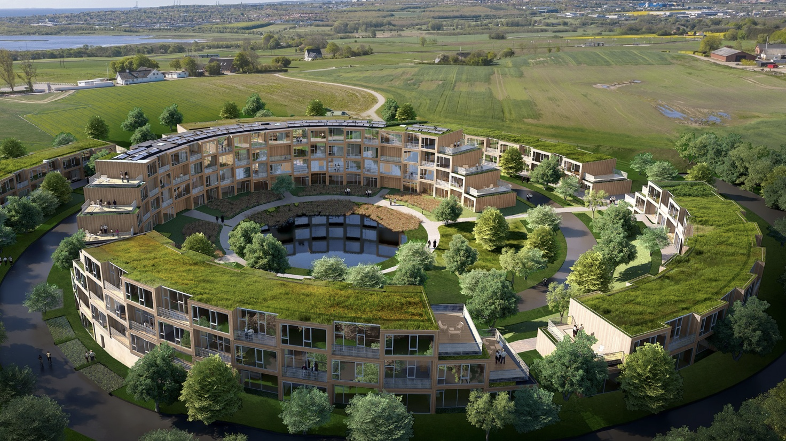
Danimarca
Notes:
A Nye, nuovo sobborgo di Aarhus, la seconda città della Danimarca, tutte le acque superficiali che scorrono da tetti, strade e dall’area verde circostante sono riutilizzate per la vita della comunità. Raccolta dall’intera area, dalle grondaie e da canali sui tetti, viene convogliata e trattata in un impianto prima di essere ridistribuita in una rete di tubi – separando quella per l’uso negli scarichi dei servizi igienici e quella per lavare la biancheria nelle case della zona.
L’acqua piovana viene raccolta fino all’ultima goccia e conservata in un lago centrale che ogni gruppo di case ha al centro. Così si risparmia elettricità e circa il 40% dell’acqua potabile, senza prenderne ancora dalla falda sotterranea. Il sistema, inoltre, riduce il consumo di detersivo e di detergenti poiché la qualità dell’acqua riciclata cattura meglio lo sporco, rendendo più efficaci i tensioattivi del sapone.

Slide 12
Una innovazione tecnologica
Notes:
Nella prossima slide vedremo un esempio.
DOMANDA: Voi avete sentito parlare di qualche caso nel mondo?

Slide 13
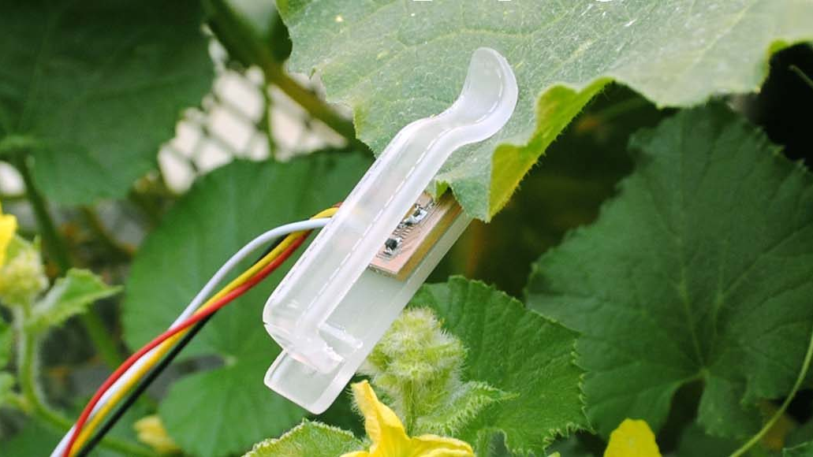
Internet of things
Notes:
Innovazione tecnologica
Quando si parla di Internet of Things, o IoT, si fa riferimento a quegli oggetti fisici “intelligenti”, cioè che hanno sensori, software e altre tecnologie integrate, che gli permettono di connettersi e scambiare dati con altri dispositivi e sistemi su Internet. Questa tecnologia può essere utilizzata nel settore agricolo per una produzione più responsabile e sostenibile, in particolare per aiutarci a ridurre e contrastare lo spreco e la gestione delle acque lungo la filiera di produzione. Grazie alla tecnologia IoT, infatti, è possibile utilizzare sensori per raccogliere dati sull'umidità del terreno e sulle condizioni meteorologiche. I dati raccolti possono essere utilizzati per ottimizzare e programmare l'irrigazione, ridurre lo spreco di acqua e limitare il consumo di energia.
Nella foto: sensore da applicare alla foglia che rileva quando la pianta ha sete.

Slide 14
Ora tocca a voi
Leggete la scheda sul consumo responsabile e i rifiuti, dove troverete maggiori informazioni sugli elementi illustrati in questa presentazione.
Nella scheda troverete anche una serie
di consigli su cosa può fare ciascuno di noi
per contribuire a una gestione più sostenibile dell’acqua nel mondo.
3. Preparate una vostra presentazione ecc.

Slide 15
Grazie.

